Slide 1
黎明前的黑暗
以赛亚书 8:1-22
Notes:
1 耶和华对我说：“你取一个大牌，拿人所用的笔[a]，写上：玛黑珥沙拉勒哈施罢斯[b]。 2 我要用诚实的见证人，祭司乌利亚和耶比利家的儿子撒迦利亚记录这事。” 3 我以赛亚与妻子[c]同室，她怀孕生子。耶和华就对我说：“给他起名叫玛黑珥沙拉勒哈施罢斯， 4 因为在这小孩子不晓得叫父叫母之先，大马士革的财宝和撒马利亚的掳物必在亚述王面前搬了去。” 5 耶和华又晓谕我说： 6 “这百姓既厌弃西罗亚缓流的水，喜悦利汛和利玛利的儿子， 7 因此主必使大河翻腾的水猛然冲来，就是亚述王和他所有的威势。必漫过一切的水道，涨过两岸； 8 必冲入犹大，涨溢泛滥，直到颈项。以马内利啊！他展开翅膀，遍满你的地。” 敬畏耶和华必得安慰 9 列国的人民哪，任凭你们喧嚷，终必破坏！远方的众人哪，当侧耳而听！任凭你们束起腰来，终必破坏，你们束起腰来，终必破坏！ 10 任凭你们同谋，终归无有，任凭你们言定，终不成立，因为神与我们同在。 11 耶和华以大能的手，指教我不可行这百姓所行的道，对我这样说： 12 “这百姓说同谋背叛，你们不要说同谋背叛。他们所怕的，你们不要怕，也不要畏惧。 13 但要尊万军之耶和华为圣，以他为你们所当怕的，所当畏惧的。 14 他必作为圣所，却向以色列两家做绊脚的石头、跌人的磐石，向耶路撒冷的居民作为圈套和网罗。 15 许多人必在其上绊脚跌倒，而且跌碎，并陷入网罗被缠住。” 16 你要卷起律法书，在我门徒中间封住训诲。 17 我要等候那掩面不顾雅各家的耶和华，我也要仰望他。 18 看哪，我与耶和华所给我的儿女，就是从住在锡安山万军之耶和华来的，在以色列中作为预兆和奇迹。 崇邪术者必受惩罚 19 有人对你们说：“当求问那些交鬼的和行巫术的，就是声音绵蛮、言语微细的。”你们便回答说：“百姓不当求问自己的神吗？岂可为活人求问死人呢？ 20 人当以训诲和法度为标准。”他们所说的若不与此相符，必不得见晨光。 21 他们必经过这地，受艰难，受饥饿，饥饿的时候心中焦躁，咒骂自己的君王和自己的神。 22 仰观上天，俯察下地，不料，尽是艰难黑暗和幽暗的痛苦，他们必被赶入乌黑的黑暗中去。

Slide 2
以赛亚书 8:1 耶和华对我说：“你取一个大牌，拿人所用的笔，写上：玛黑珥沙拉勒哈施罢斯。 2 我要用诚实的见证人，祭司乌利亚和耶比利家的儿子撒迦利亚记录这事。” 3 我以赛亚与妻子同室，她怀孕生子。耶和华就对我说：“给他起名叫玛黑珥沙拉勒哈施罢斯， 4 因为在这小孩子不晓得叫父叫母之先，大马士革的财宝和撒马利亚的掳物必在亚述王面前搬了去。”

Slide 3
以赛亚书 8:5 耶和华又晓谕我说： 6 “这百姓既厌弃西罗亚缓流的水，喜悦利汛和利玛利的儿子， 7 因此主必使大河翻腾的水猛然冲来，就是亚述王和他所有的威势。必漫过一切的水道，涨过两岸； 8 必冲入犹大，涨溢泛滥，直到颈项。以马内利啊！他展开翅膀，遍满你的地。”

Slide 4
以赛亚书 8:9 列国的人民哪，任凭你们喧嚷，终必破坏！远方的众人哪，当侧耳而听！任凭你们束起腰来，终必破坏，你们束起腰来，终必破坏！ 10 任凭你们同谋，终归无有，任凭你们言定，终不成立，因为神与我们同在。 11 耶和华以大能的手，指教我不可行这百姓所行的道，对我这样说：

Slide 5
以赛亚书 8:12 “这百姓说同谋背叛，你们不要说同谋背叛。他们所怕的，你们不要怕，也不要畏惧。 13 但要尊万军之耶和华为圣，以他为你们所当怕的，所当畏惧的。 14 他必作为圣所，却向以色列两家做绊脚的石头、跌人的磐石，向耶路撒冷的居民作为圈套和网罗。 15 许多人必在其上绊脚跌倒，而且跌碎，并陷入网罗被缠住。”

Slide 6
以赛亚书 8:16 你要卷起律法书，在我门徒中间封住训诲。 17 我要等候那掩面不顾雅各家的耶和华，我也要仰望他。 18 看哪，我与耶和华所给我的儿女，就是从住在锡安山万军之耶和华来的，在以色列中作为预兆和奇迹。

Slide 7
以赛亚书 8:19 有人对你们说：“当求问那些交鬼的和行巫术的，就是声音绵蛮、言语微细的。”你们便回答说：“百姓不当求问自己的神吗？岂可为活人求问死人呢？ 20 人当以训诲和法度为标准。”他们所说的若不与此相符，必不得见晨光。

Slide 8
以赛亚书 8:21 他们必经过这地，受艰难，受饥饿，饥饿的时候心中焦躁，咒骂自己的君王和自己的神。 22 仰观上天，俯察下地，不料，尽是艰难黑暗和幽暗的痛苦，他们必被赶入乌黑的黑暗中去。

Slide 9
以赛亚书9:1 但那受过痛苦的，必不再见幽暗。从前神使西布伦地和拿弗他利地被藐视，末后却使这沿海的路，约旦河外，外邦人的加利利地，得着荣耀。 2 在黑暗中行走的百姓看见了大光，住在死荫之地的人有光照耀他们。

Slide 10
在黑暗中行走的百姓看见了大光
过犯中的黑暗
8:4 必在亚述王面前搬了去
8:8 必冲入犹大，涨溢泛滥，直到颈项。以马内利啊！他展开翅膀，遍满你的地

Slide 11
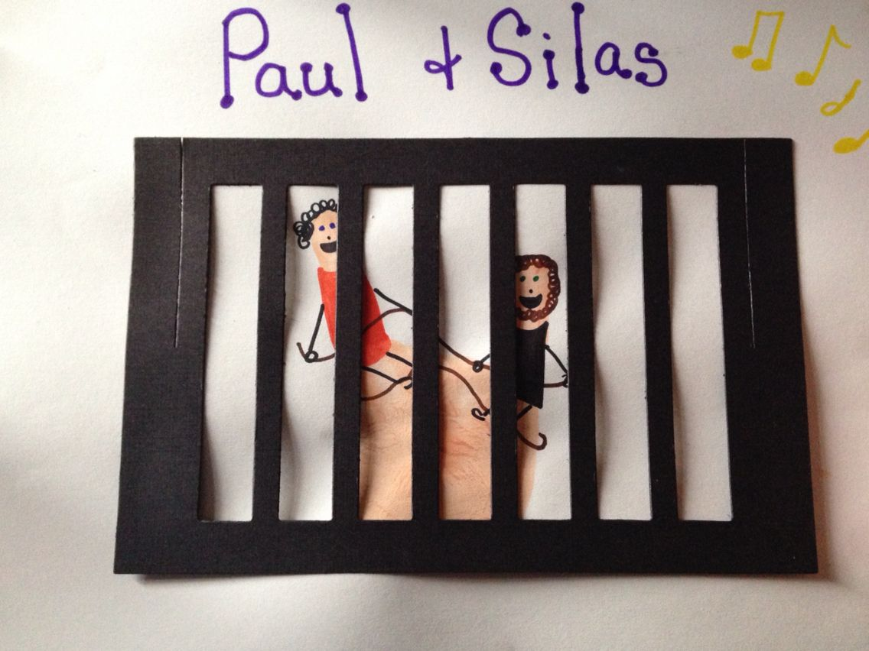
灵性低潮: 脱离

Slide 12
灵性低潮: 脱离

Slide 13
以赛亚书 8:9 列国的人民哪，任凭你们喧嚷，终必破坏！远方的众人哪，当侧耳而听！任凭你们束起腰来，终必破坏，你们束起腰来，终必破坏！ 10 任凭你们同谋，终归无有，任凭你们言定，终不成立，因为神与我们同在。 11 耶和华以大能的手，指教我不可行这百姓所行的道，对我这样说：

Slide 14
以赛亚书 8:12 “这百姓说同谋背叛，你们不要说同谋背叛。他们所怕的，你们不要怕，也不要畏惧。 13 但要尊万军之耶和华为圣，以他为你们所当怕的，所当畏惧的。 14 他必作为圣所，却向以色列两家做绊脚的石头、跌人的磐石，向耶路撒冷的居民作为圈套和网罗。 15 许多人必在其上绊脚跌倒，而且跌碎，并陷入网罗被缠住。”

Slide 15
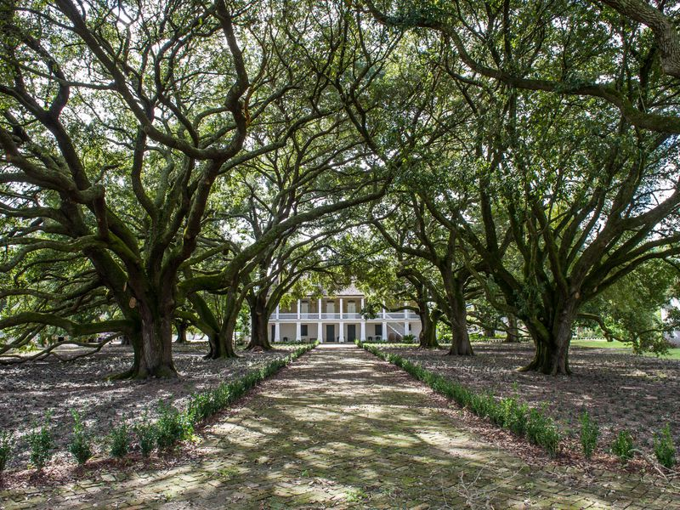
灵性低潮: 脱离

Slide 16
在黑暗中行走的百姓看见了大光
过犯中的黑暗
情欲中的黑暗
任凭，，，失败（8:9-10）
光必胜暗，拯救必来到（8:10-18）

Slide 17
灵性低潮: 脱离

Slide 18
在黑暗中行走的百姓看见了大光
过犯中的黑暗
情欲中的黑暗
世界中的黑暗
必不得见晨光（8:19-20）20 人当以训诲和法度为标准。他们所说的若不与此相符，必不得见晨光。
在黑暗中行走的百姓看见了大光（8:21-9:2）

Slide 19
在黑暗中行走的百姓看见了大光
过犯中的黑暗
以马内利（8:8）
情欲中的黑暗
神与我们同在（8:10）
世界中的黑暗
看见了大光（9:2）

Slide 20
救恩三部曲
时期 | 称义 | 成圣 | 得荣
发生 | 时间点 | 时间段 | 时间点
时间 | 过去 | 现在 | 将来
焦点 | 从罪的惩罚中已被拯救 | 从罪的能力中正被拯救 | 从罪的存在中将被拯救
经文 | 约翰一书 3:5 彼得后书 3:9 提多书 1:11 | 约翰一书 3:3 彼得后书 3:18 提多书 1:12 | 约翰一书 3:2 彼得后书 3:13 提多书 1:13
Notes:
约翰一书 3：1 你看父赐给我们是何等的慈爱，使我们得称为神的儿女，我们也真是他的儿女！世人所以不认识我们，是因未曾认识他。 2 亲爱的弟兄啊，我们现在是神的儿女，将来如何，还未显明。但我们知道，主若显现，我们必要像他，因为必得见他的真体。 3 凡向他有这指望的，就洁净自己，像他洁净一样。 4 凡犯罪的，就是违背律法，违背律法就是罪。 5 你们知道，主曾显现是要除掉人的罪，在他并没有罪。 6 凡住在他里面的，就不犯罪；凡犯罪的，是未曾看见他，也未曾认识他。
彼得后书 3：1 亲爱的弟兄啊，我现在写给你们的是第二封信。这两封都是提醒你们，激发你们诚实的心， 2 叫你们记念圣先知预先所说的话和主救主的命令，就是使徒所传给你们的。 3 第一要紧的，该知道在末世必有好讥诮的人随从自己的私欲出来讥诮说： 4 “主要降临的应许在哪里呢？因为从列祖睡了以来，万物与起初创造的时候仍是一样。” 5 他们故意忘记：从太古凭神的命有了天，并从水而出、借水而成的地； 6 故此，当时的世界被水淹没就消灭了。 7 但现在的天地还是凭着那命存留，直留到不敬虔之人受审判遭沉沦的日子，用火焚烧。 主的日子要像贼来到 8 亲爱的弟兄啊，有一件事你们不可忘记，就是主看一日如千年，千年如一日。 9 主所应许的尚未成就，有人以为他是耽延，其实不是耽延，乃是宽容你们，不愿有一人沉沦，乃愿人人都悔改。 10 但主的日子要像贼来到一样。那日，天必大有响声废去，有形质的都要被烈火销化，地和其上的物都要烧尽了。 11 这一切既然都要如此销化，你们为人该当怎样圣洁，怎样敬虔， 12 切切仰望神的日子来到！在那日，天被火烧就销化了，有形质的都要被烈火熔化。 13 但我们照他的应许，盼望新天新地，有义居在其中。 要在主的恩典和知识上有长进 14 亲爱的弟兄啊，你们既盼望这些事，就当殷勤，使自己没有玷污，无可指摘，安然见主； 15 并且要以我主长久忍耐为得救的因由，就如我们所亲爱的兄弟保罗，照着所赐给他的智慧写了信给你们。 16 他一切的信上也都是讲论这事。信中有些难明白的，那无学问、不坚固的人强解，如强解别的经书一样，就自取沉沦。 17 亲爱的弟兄啊，你们既然预先知道这事，就当防备，恐怕被恶人的错谬诱惑，就从自己坚固的地步上坠落。 18 你们却要在我们主救主耶稣基督的恩典和知识上有长进。愿荣耀归给他，从今直到永远！阿门。
提多书 1：1 神的仆人、耶稣基督的使徒保罗——凭着神选民的信心与敬虔真理的知识， 2 盼望那无谎言的神在万古之先所应许的永生， 3 到了日期，借着传扬的功夫把他的道显明了；这传扬的责任是按着神我们救主的命令交托了我—— 4 现在写信给提多，就是照着我们共信之道做我真儿子的。愿恩惠、平安从父神和我们的救主基督耶稣归于你！ 论监督当如何为人 5 我从前留你在克里特，是要你将那没有办完的事都办整齐了，又照我所吩咐你的，在各城设立长老。 6 若有无可指责的人，只做一个妇人的丈夫，儿女也是信主的，没有人告他们是放荡不服约束的，就可以设立。 7 监督既是神的管家，必须无可指责，不任性，不暴躁，不因酒滋事，不打人，不贪无义之财； 8 乐意接待远人，好善，庄重，公平，圣洁自持； 9 坚守所教真实的道理，就能将纯正的教训劝化人，又能把争辩的人驳倒了。 当斥责传异教者 10 因为有许多人不服约束，说虚空话欺哄人，那奉割礼的更是这样。 11 这些人的口总要堵住。他们因贪不义之财，将不该教导的教导人，败坏人的全家。 12 有克里特人中的一个本地先知说：“克里特人常说谎话，乃是恶兽，又馋又懒。” 13 这个见证是真的。所以，你要严严地责备他们，使他们在真道上纯全无疵， 14 不听犹太人荒渺的言语和离弃真道之人的诫命。

Slide 21
在黑暗中行走的百姓看见了大光
过犯中的黑暗
从罪的惩罚中已被拯救
情欲中的黑暗
从罪的能力中正被拯救
世界中的黑暗
从罪的存在中将被拯救

Slide 22
在黑暗中行走的百姓看见了大光
过犯中的黑暗
情欲中的黑暗
世界中的黑暗

Slide 23
本周挑战
黎明前的黑暗
黑暗之中等候寻求神的黎明晨光！
以赛亚书 8:13 但要尊万军之耶和华为圣，以他为你们所当怕的，所当畏惧的。

Slide 24
圣餐
林前6:20；7:23你們是重價買來的。11:23 ，拿起餅來，24 祝謝了，就掰開，說：「這是我的身體，為你們捨的。你們應當如此行，為的是記念我。」
以弗所書4:4 身體只有一個，聖靈只有一個，正如你們蒙召同有一個指望；5 一主，一信，一洗， 6 一神，就是眾人的父超乎眾人之上，貫乎眾人之中，也住在眾人之內。
Notes:
以弗所書4:4 身體只有一個，聖靈只有一個，正如你們蒙召同有一個指望； 5 一主，一信，一洗， 6 一神，就是眾人的父，超乎眾人之上，貫乎眾人之中，也住在眾人之內。 7 我們各人蒙恩，都是照基督所量給各人的恩賜。
哥林多前書6:9 你们岂不知不义的人不能承受神的国吗？不要自欺，无论是淫乱的、拜偶像的、奸淫的、做娈童的、亲男色的、 10 偷窃的、贪婪的、醉酒的、辱骂的、勒索的，都不能承受神的国。 11 你们中间也有人从前是这样，但如今你们奉主耶稣基督的名，并借着我们神的灵，已经洗净、成圣、称义了。 12 凡事我都可行，但不都有益处；凡事我都可行，但无论哪一件，我总不受它的辖制。 13 食物是为肚腹，肚腹是为食物；但神要叫这两样都废坏。身子不是为淫乱，乃是为主，主也是为身子； 14 并且神已经叫主复活，也要用自己的能力叫我们复活。 15 岂不知你们的身子是基督的肢体吗？我可以将基督的肢体作为娼妓的肢体吗？断乎不可！ 16 岂不知与娼妓联合的，便是与她成为一体吗？因为主说：“二人要成为一体。” 17 但与主联合的，便是与主成为一灵。18 你们要逃避淫行。人所犯的，无论什么罪，都在身子以外；唯有行淫的，是得罪自己的身子。 19 岂不知你们的身子就是圣灵的殿吗？这圣灵是从神而来，住在你们里头的。并且你们不是自己的人， 20 因为你们是重价买来的，所以要在你们的身子上荣耀神。
7:23 你們是重價買來的，不要做人的奴僕。
11:23 我當日傳給你們的，原是從主領受的，就是主耶穌被賣的那一夜，拿起餅來， 24 祝謝了，就掰開，說：「這是我的身體，為你們捨[b]的。你們應當如此行，為的是記念我。」 25 飯後，也照樣拿起杯來，說：「這杯是用我的血所立的新約。你們每逢喝的時候，要如此行，為的是記念我。」 26 你們每逢吃這餅、喝這杯，是表明主的死，直等到他來。 27 所以，無論何人，不按理吃主的餅、喝主的杯，就是干犯主的身、主的血了。 28 人應當自己省察，然後吃這餅、喝這杯。 29 因為人吃喝，若不分辨是主的身體，就是吃喝自己的罪了
（神的供应）
约翰6:35 耶稣说：“我就是生命的粮。到我这里来的，必定不饿；信我的，永远不渴。 36 只是我对你们说过，你们已经看见我，还是不信。 37 凡父所赐给我的人，必到我这里来；到我这里来的，我总不丢弃他。 38 因为我从天上降下来，不是要按自己的意思行，乃是要按那差我来者的意思行。 39 差我来者的意思就是：他所赐给我的，叫我一个也不失落，在末日却叫他复活。 40 因为我父的意思是叫一切见子而信的人得永生，并且在末日我要叫他复活。” 犹太人议论主 41 犹太人因为耶稣说“我是从天上降下来的粮”，就私下议论他， 42 说：“这不是约瑟的儿子耶稣吗？他的父母我们岂不认得吗？他如今怎么说‘我是从天上降下来的’呢？” 43 耶稣回答说：“你们不要大家议论。 44 若不是差我来的父吸引人，就没有能到我这里来的；到我这里来的，在末日我要叫他复活。 45 在先知书上写着说：‘他们都要蒙神的教训。’凡听见父之教训又学习的，就到我这里来。 46 这不是说有人看见过父，唯独从神来的，他看见过父。 47 我实实在在地告诉你们：信的人有永生。 48 我就是生命的粮。 49 你们的祖宗在旷野吃过吗哪，还是死了； 50 这是从天上降下来的粮，叫人吃了就不死。 51 我是从天上降下来生命的粮，人若吃这粮，就必永远活着。我所要赐的粮就是我的肉，为世人之生命所赐的。” 52 因此，犹太人彼此争论说：“这个人怎能把他的肉给我们吃呢？” 53 耶稣说：“我实实在在地告诉你们：你们若不吃人子的肉，不喝人子的血，就没有生命在你们里面。 54 吃我肉、喝我血的人就有永生，在末日我要叫他复活。 55 我的肉真是可吃的，我的血真是可喝的。 56 吃我肉、喝我血的人常在我里面，我也常在他里面。 57 永活的父怎样差我来，我又因父活着，照样，吃我肉的人也要因我活着。 58 这就是从天上降下来的粮。吃这粮的人就永远活着，不像你们的祖宗吃过吗哪还是死了。” 59 这些话是耶稣在迦百农会堂里教训人说的。 主的话是灵是生命 60 他的门徒中有好些人听见了，就说：“这话甚难，谁能听呢？” 61 耶稣心里知道门徒为这话议论，就对他们说：“这话是叫你们厌弃[a]吗？ 62 倘或你们看见人子升到他原来所在之处，怎么样呢？ 63 叫人活着的乃是灵，肉体是无益的。我对你们所说的话就是灵，就是生命。

